Slide 1
Change le verb JOUER et utilise le bon mot (au/ à la / aux)
Exemple: Nous JOUER ____ basket
Exemple: Nous jouons au basket.
Vous JOUER ____ pétanque.
Il JOUER ____ cartes.
Tu JOUER _____ foot.
Ils JOUER _____ billard.
On JOUER _____ échecs.
Elles JOUER _____ rugby.
Je JOUER _____ badminton. (masculine)
Elle JOUER _____ console. (feminine)
Nous JOUER ____ jeux video. (plural)

Slide 2
Exemple: Nous JOUER ____ basket
Exemple: Nous jouons au basket.
Vous JOUER ____ pétanque.
Il JOUER ____ cartes.
Tu JOUER _____ foot.
Ils JOUER _____ billard.
On JOUER _____ échecs.
Elles JOUER _____ rugby.
Je JOUER _____ badminton. (masculine)
Elle JOUER _____ console. (feminine)
Nous JOUER ____ jeux video. (plural)
1. Vous jouez à la pétanque.
2. Il joue aux cartes.
3. Tu joues au foot.
4. Ils jouent au billard.
5. On joue aux échecs.
6. Elles jouent au rugby.
7. Je joue au badminton.
8. Elle joue à la console.
9. Nous jouons aux jeux video.

Slide 3
Les activités: qu’est-ce que tu fais?

Slide 4
Objectives
I MUST be able to recognise 13 activities in French
I SHOULD be able to recognise and recall 13 activities in French
I COULD be able to recognise and recall 13 activities in French and use the verb FAIRE to describe what other people do

Slide 5
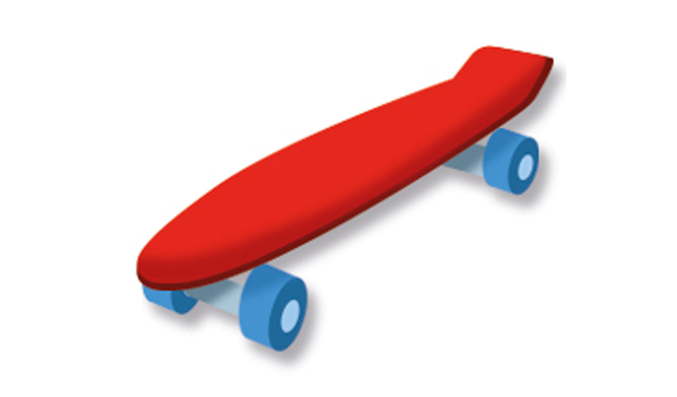
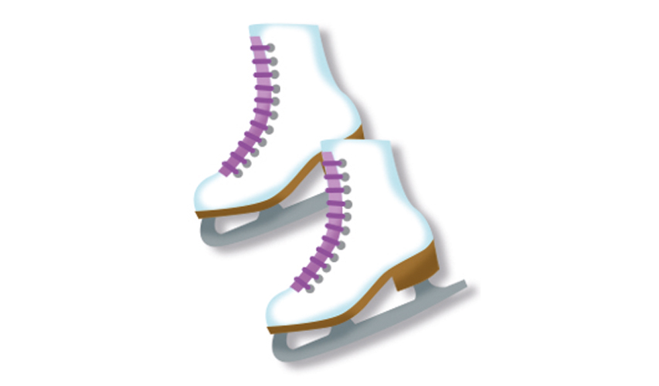
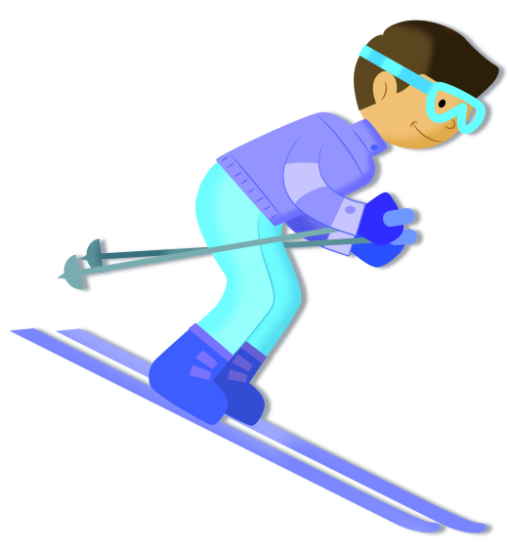
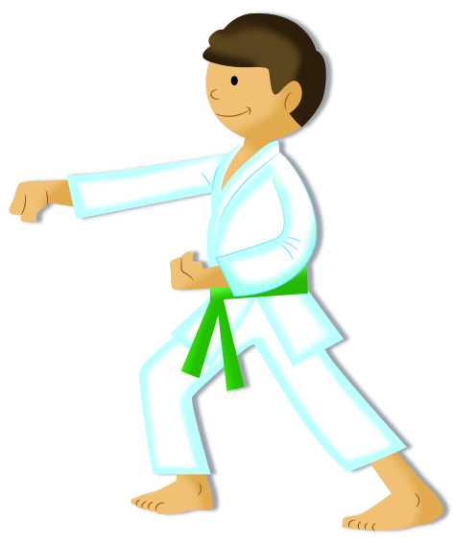
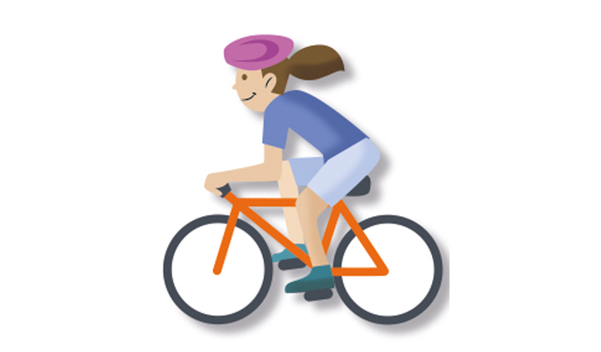
Je fais…
MASCULINE NOUNS
du patin à glace
du théâtre
du skate
du vélo
du ski
du judo

Slide 6
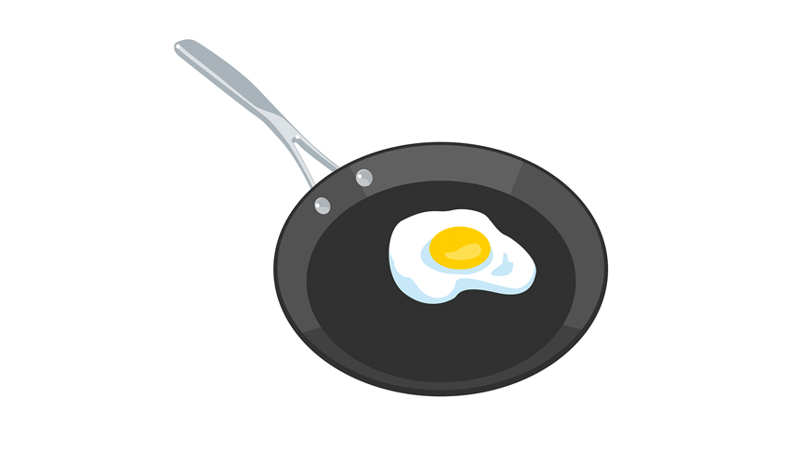
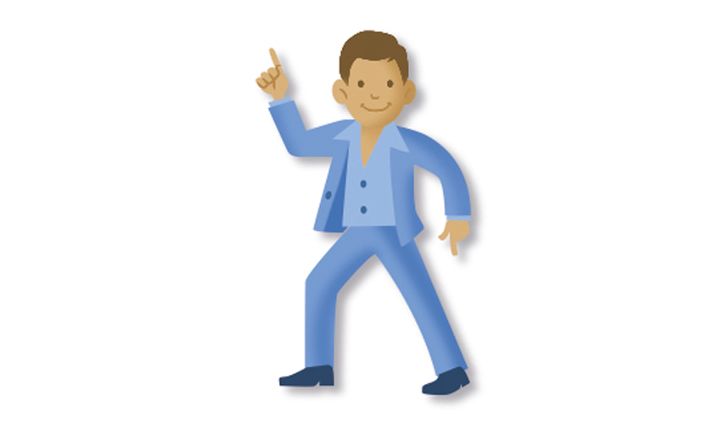
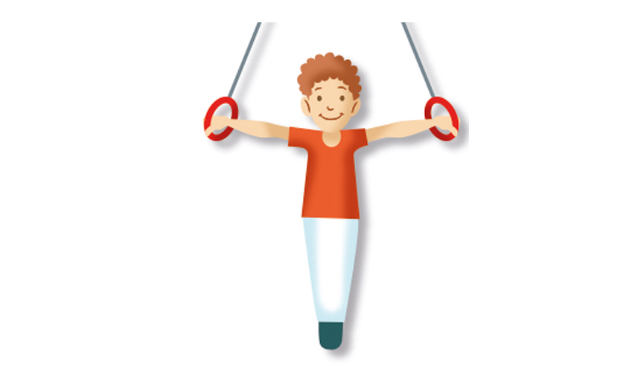
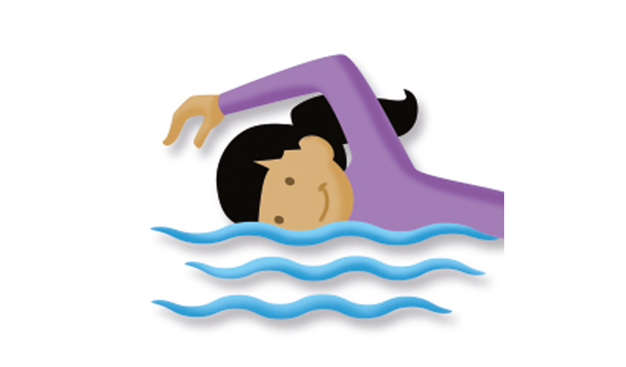
Je fais…
FEMININE NOUNS
de la danse
de la gymnastique
de la cuisine
De la natation

Slide 7
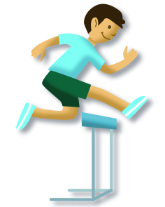
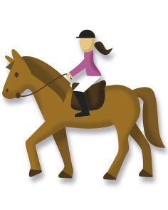
Je fais…
NOUNS STARTING WITH A VOWEL
De l’athlétisme
de l’équitation

Slide 8
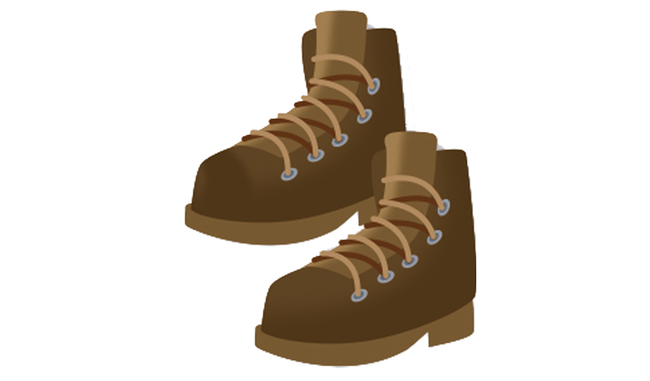
Je fais…
PLURAL NOUN
des randonnées

Slide 10
Remplis la grille
I go skateboarding.
I go ice skating.
I go cycling.
I go skiing.
I do judo.
I do drama.
I do cookery.
I do dancing.
I do gymnastics.
I go swimming.
I do athletics.
I go horse riding
I go hiking.
Je fais du skate.
Je fais du patin à glace.
Je fais du vélo.
Je fais du ski.
Je fais du judo.
Je fais du theatre.
Je fais de la cuisine.
Je fais de la danse.
Je fais de la gymnastique.
Je fais de la natation.
Je fais de l’athlétisme.
Je fais de l’equitation.
Je fais des randonnées.

Slide 11
“Je fais” translates as “I do” or “I’m doing” but sometimes it makes more sense in English to translate it as “I go”

Slide 14
Remplis la grille
I go skateboarding.
I go ice skating.
I go cycling.
I go skiing.
I do judo.
I do drama.
I do cookery.
I do dancing.
I do gymnastics.
I go swimming.
I do athletics.
I go horse riding
I go hiking.
Je fais du skate.
Je fais du patin à glace.
Je fais du vélo.
Je fais du ski.
Je fais du judo.
Je fais du theatre.
Je fais de la cuisine.
Je fais de la danse.
Je fais de la gymnastique.
Je fais de la natation.
Je fais de l’athlétisme.
Je fais de l’equitation.
Je fais des randonnées.

Slide 15
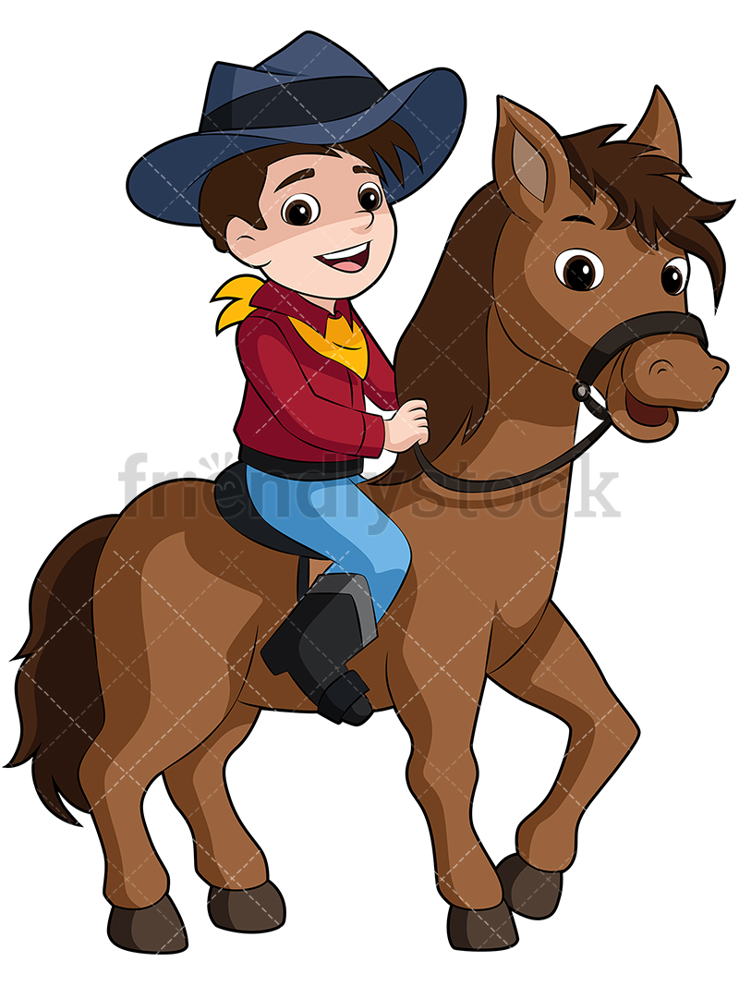
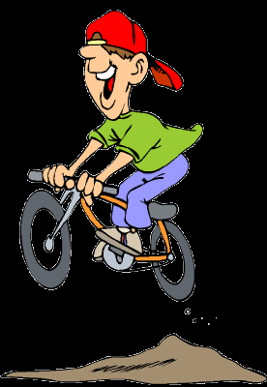
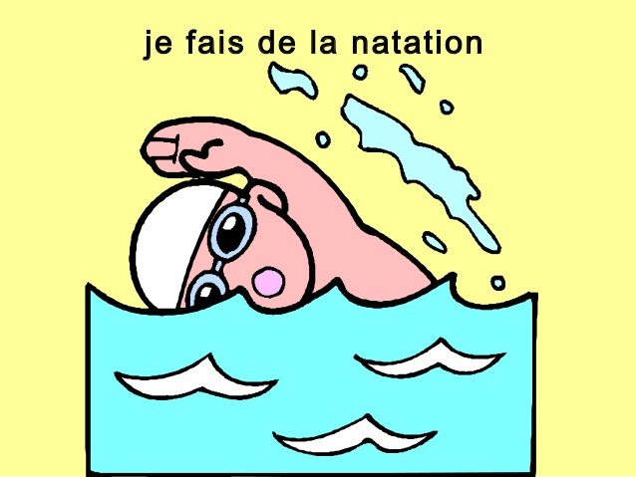
en classe mercredi 3 juillet
Le verbe ‘faire’

Slide 16
What 4 phrases can you have after “ je fais “?
Du De la De l’ des
In front of what sort of nouns do you use these phrases?
Du +
De la +
De l’ +
Des +
MASCULINE NOUNS
FEMININE NOUNS
NOUNS STARTING WITH A VOWEL OR H
PLURAL NOUNS

Slide 17
Je ne fais pas : I don’t do, I don’t go is always followed by DE or D’ in front of a vowel.
Je ne fais pas de danse/ je ne fais pas de randonnées/ je ne fais pas de theatre/ je ne fais pas d’equitation.

Slide 19
FAIRE: TO DO First remove the –RE ending FAIRE
Je fais
Tu fais
Il fait
Elle fait
On fait
Nous faisons
Vous faîtes
Ils font
Elles font
I do / I’m doing
You do/ you are doing
He does/ he is doing
She does/ she is doing
We do/ we are doing
We do/ we are doing
You do/ you are doing
They do/ they are doing
They do/ they are doing

Slide 20
Fais
You do
fait
Vous
Do

Slide 21
Leçon 2

Slide 23
Change le verb FAIRE et utilise le bon mot (du/ de la/ de l’/ des)
Exemple: Nous FAIRE ____vélo.
Exemple: Nous faisons du vélo.
Vous FAIRE ____ cuisine.
Il FAIRE ____ randonnées.
Tu FAIRE _____ ski.
Ils FAIRE _____ natation.
On FAIRE _____ athlétisme.
Elles FAIRE _____ judo.
Je FAIRE _____ shopping. (masculine)
Elle FAIRE _____ voile. (feminine)
Nous FAIRE ____ crêpes. (plural)

Slide 24
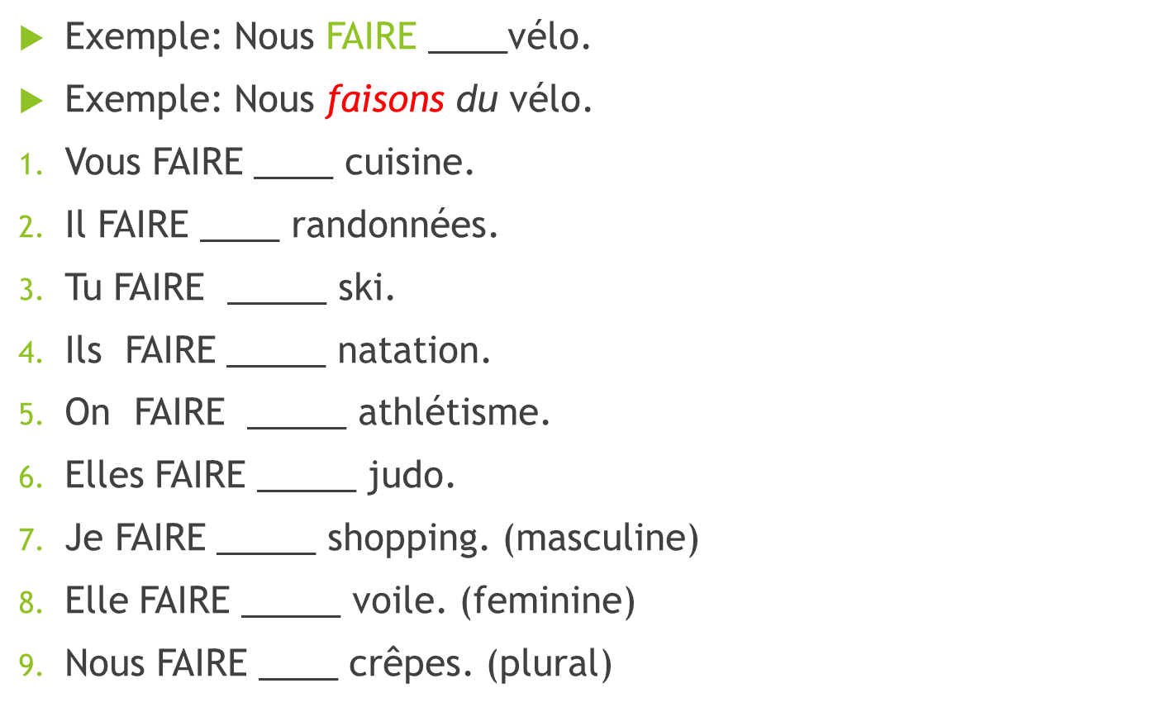
1. Vous faites de la cuisine.
2. Il fait des randonnées.
3. Tu fais du ski.
4. Ils font de la natation.
5. On fait de l’athlétisme.
6. Elles font du judo.
7. Je fais du shopping.
8. Elle fait de la voile.
9. Nous faisons des crêpes.

Slide 25
Trouvez l’équivalent en anglais
INDICATEUR DE TEMPS
Tous les weekends
Tous les lundis
Tous les jours
Tout le temps
Quand il pleut
Quand il fait chaud
Souvent
Parfois
De temps en temps
TIME INDICATORS
All the time
From time to time
Every weekend
Everyday
Every Monday
When it’s hot
Sometimes
Often
When it rains

Slide 26
Trouvez l’équivalent en anglais
INDICATEUR DE TEMPS
Tous les weekends
Tous les lundis
Tous les jours
Tout le temps
Quand il pleut
Quand il fait chaud
Souvent
Parfois
De temps en temps
TIME INDICATORS
Every weekend
Every Monday
Everyday
All the time
When it rains
When it’s hot
Often
Sometimes
From time to time

Slide 29
En paires, posez des questions à votre partenaire:
Est-ce que tu fais du sport?
Est-ce que tu en fais souvent?

Slide 30
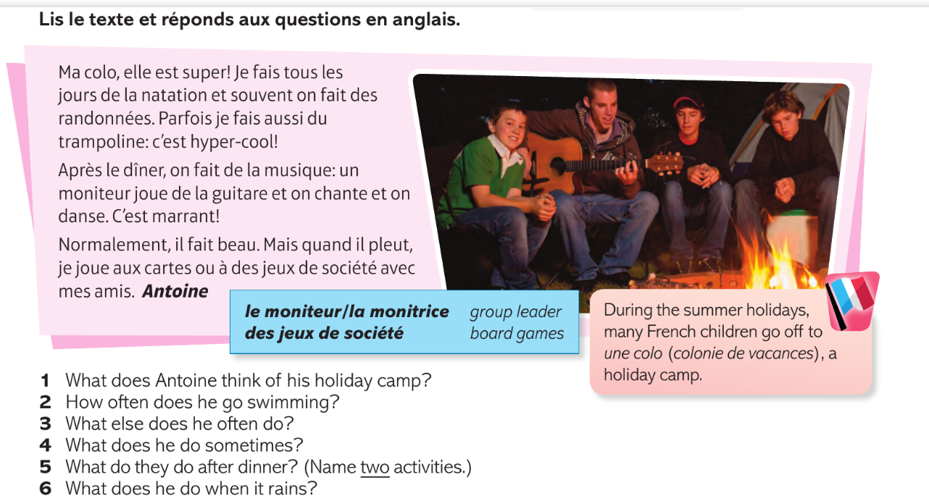

Slide 32
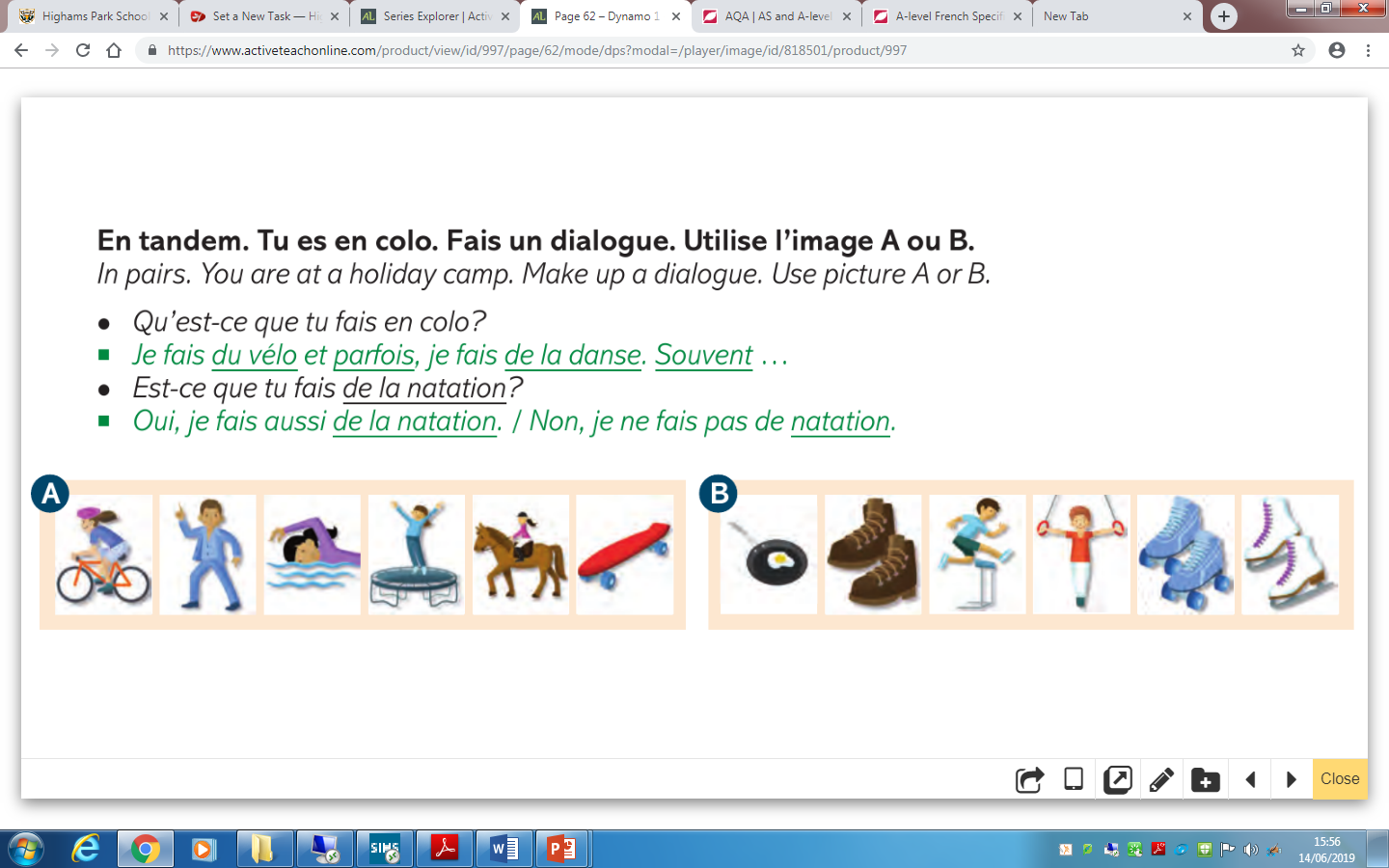

Slide 33
Use the pictures below to write TWO paragraphs.
For each picture include a time indicator.
In each paragraph, include on opinion.
In each paragraph, include linking words.

